Slide 1
Тема «Урок местного самоуправления»
МУНИЦИПАЛЬНОЕ КАЗЕННОЕ ОБЩЕОБРАЗОВАТЕЛЬНОЕ УЧРЕЖДЕНИЕ
«УГЛЯНСКАЯ СРЕДНЯЯ ОБЩЕОБРАЗОВАТЕЛЬНАЯ ШКОЛА» ВЕРХНЕХАВСКОГО МУНИЦИПАЛЬНОГО РАЙОНА ВОРОНЕЖСКОЙ ОБЛАСТИ
Выполнила: Фирсова Ирина Игоревна, педагог-организатор МКОУ «Углянская СОШ»
2017

Slide 2
Цель урока: формирование и развитие представлений обучающихся о роли местного самоуправления
Задачи:
Образовательные: познакомить обучающихся (развить представления) с понятием «местное самоуправление» и основными направлениями его деятельности; изучить порядок организации местного самоуправления на территории непосредственного проживания учащихся; познакомить обучающихся с их возможной ролью в организации местного самоуправления;
Воспитательные: способствовать развитию гражданской активности обучающихся
посредством использования активных приемов, методов и форм обучения, чувства патриотизма и ответственности за свою малую Родину и Россию в целом.
Развивающие: продолжить развитие навыков самостоятельного поиска информации учащихся, ее конкретизации, обобщения и осмысления.

Slide 3
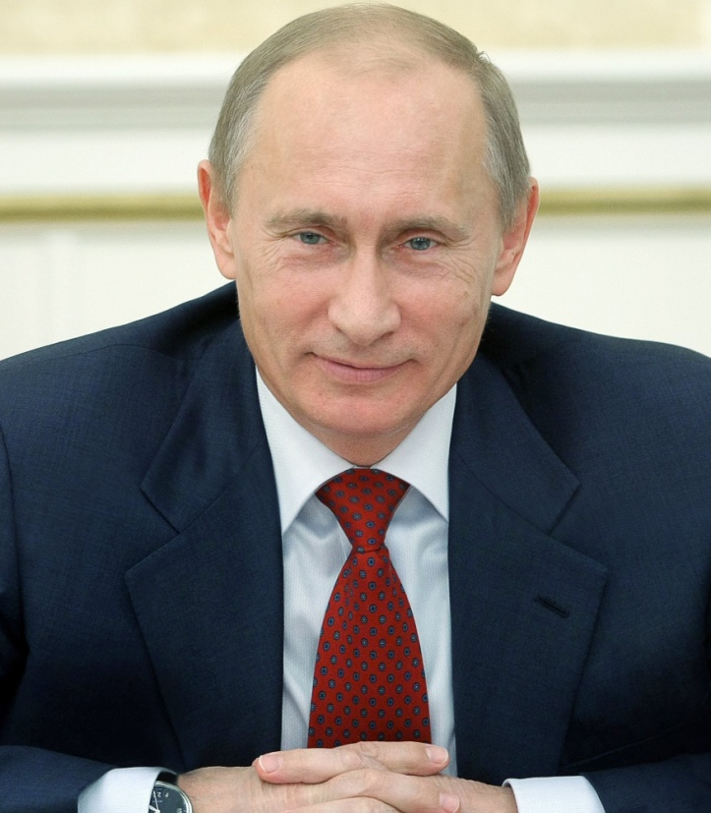
««Каждый, кто готов брать на себя
ответственность, должен быть вовлечён в реализацию планов развития
страны, конкретных регионов и муниципалитетов…».
Президент России В.В. Путин»

Slide 4

21апреля - День местного самоуправления, развития демократии и гражданского общества.

Slide 5

Работа учащихся с Федеральным законом
№ 131 «Об общих принципах организации местного самоуправления в Российской
Федерации» (от 06.10.2003 № 131-ФЗ»
Вопросы к документу:
1) определите
основные принципы организации местного самоуправления в Российской
Федерации?

Slide 6
Основные принципы организации местного самоуправления в Российской Федерации:
1) самостоятельность населения в решении вопросов местного значения;
2) организационное обособление местного самоуправления, его органов в системе управления государством и взаимодействие с органами государственной власти в решении общих задач;
3) соответствие материальных и финансовых ресурсов местного самоуправления его полномочиям;
4) ответственность органов и должностных лиц местного самоуправления перед населением;
5) многообразие организационных форм осуществления местного самоуправления;
6) соблюдение прав и свобод человека и гражданина;
7) законность в организации и деятельности местного самоуправления;
8) гласность деятельности местного самоуправления;
9) сочетание коллегиальности и единоначалия в деятельности местного самоуправления;
10) государственные гарантии местного самоуправления

Slide 7
Местное самоуправление
это форма осуществления народом своей власти, самостоятельная и под свою ответственность деятельность населения по решению непосредственно или через органы местного самоуправления вопросов местного значения, исходя из интересов населения, его исторических и местных традиций.
Найдите в школьном словаре по обществознанию иную формулировку определения «Местное самоуправление»?

Slide 8

Полномочия органов местного самоуправления
управление муниципальной собственностью,
охрана общественного порядка,
организация коммунально-бытовых и социально-культурных услуг и пр.

Slide 9
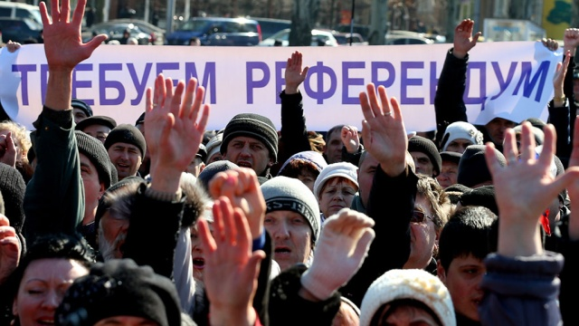
Пути осуществления местного самоуправления
Прямое волеизъявление граждан
Через органы местного самоуправления
Выборы, референдумы, собрания, сходы

Slide 10

Органы местного самоуправления
Представительный орган из депутатов
Глава муниципального образования
Местная администрация

Slide 11
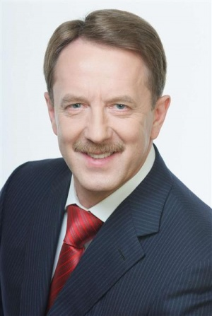
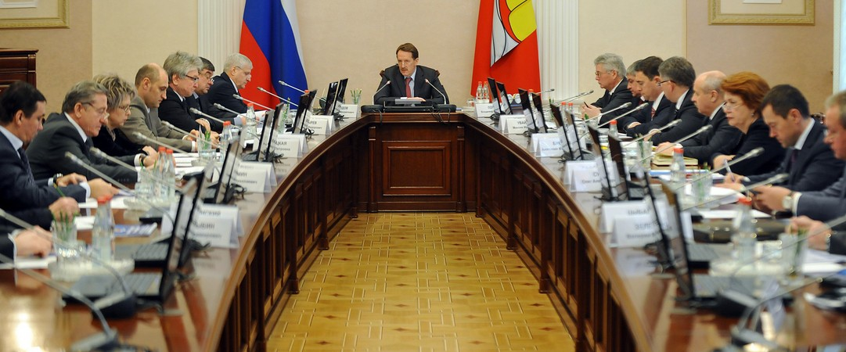
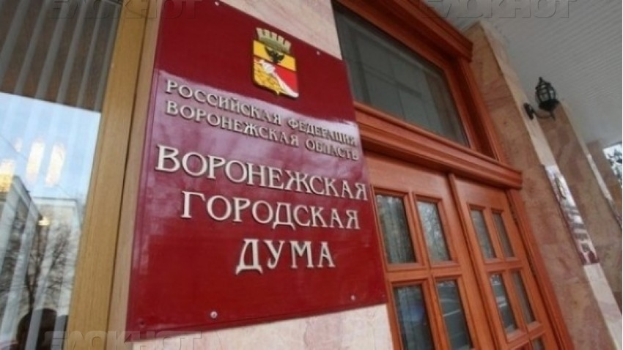
Приведите примеры местного самоуправления городского округа г. Воронеж?

Slide 12
Работа учащихся с Уставом г. Воронежа
Глава II СИСТЕМА МЕСТНОГО САМОУПРАВЛЕНИЯ ГОРОДСКОГО ОКРУГА ГОРОД ВОРОНЕЖ
Укажите права жителей на осуществление местного самоуправление?
Составьте схему органов местного самоуправления городского округа город Воронеж?
Укажите взаимоотношения органов местного самоуправления городского округа город Воронеж с органами государственной власти?
Notes:
http://www.gorduma-voronezh.ru/ustav/2.html

Slide 13

Структура органов местного самоуправления городского округа Воронеж
Представительный орган - Воронежская городская Дума;
глава городского округа город Воронеж;
исполнительно-распорядительный орган - администрация городского округа город Воронеж;
контрольно-счетный орган - Контрольно-счетная палата городского округа город Воронеж.

Slide 14
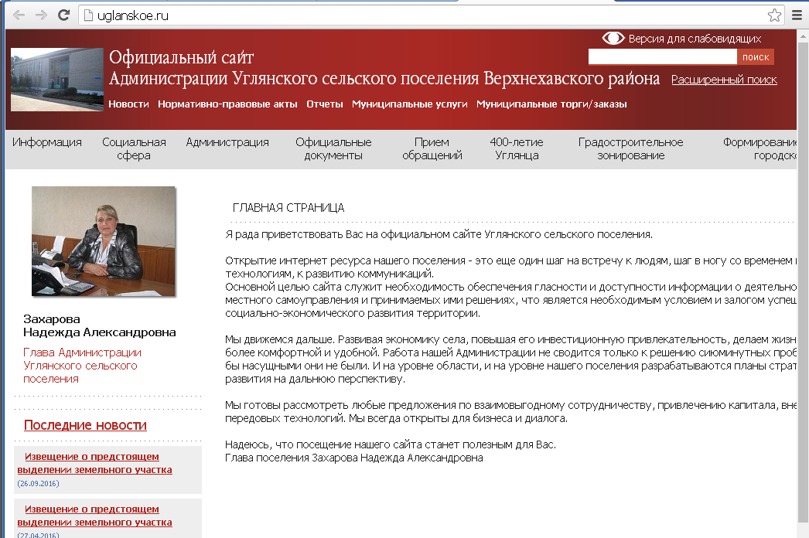
Приведите примеры местного самоуправления в с. Углянец?

Slide 15
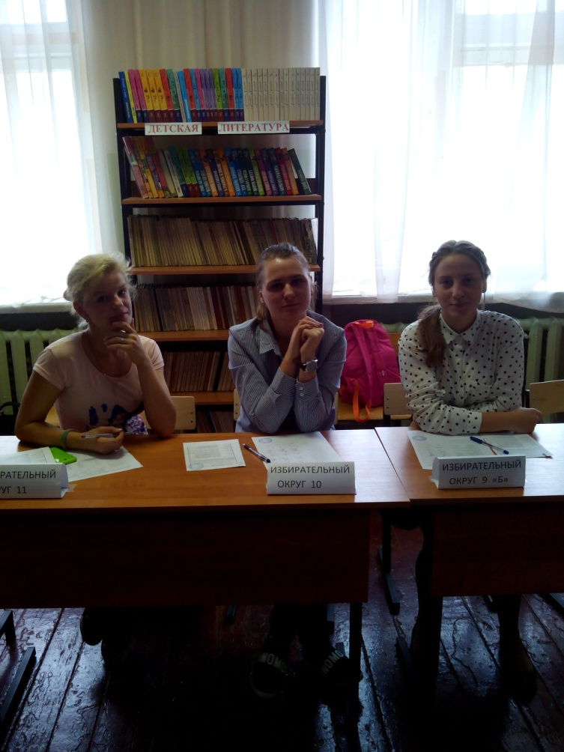
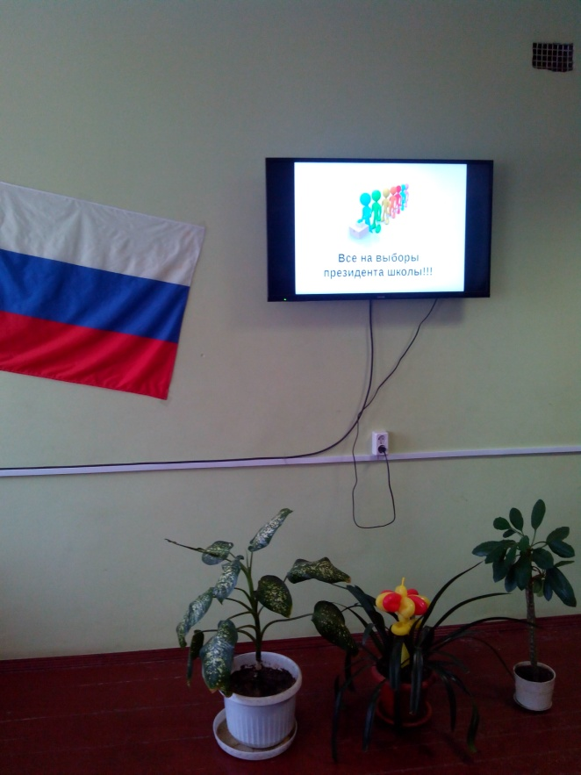
Формирование органов местного самоуправления в МКОУ «Углянская СОШ»
1. Выборы Президента школьного самоуправления.

Slide 16
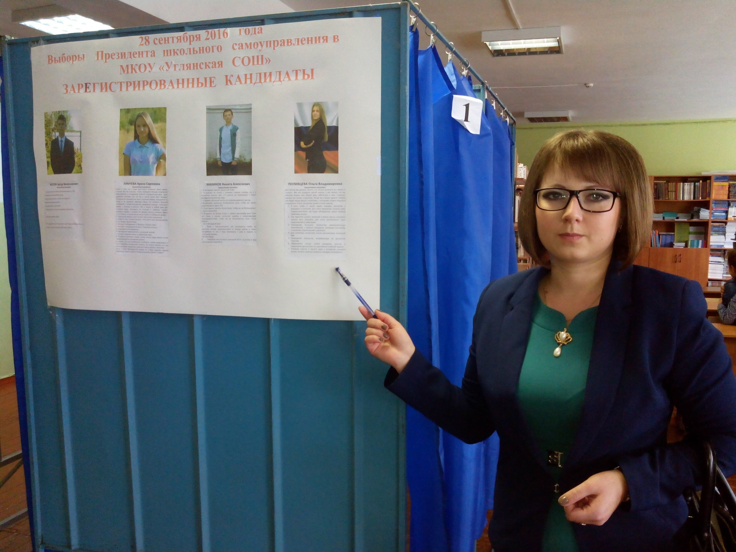
Кандидаты

Slide 17
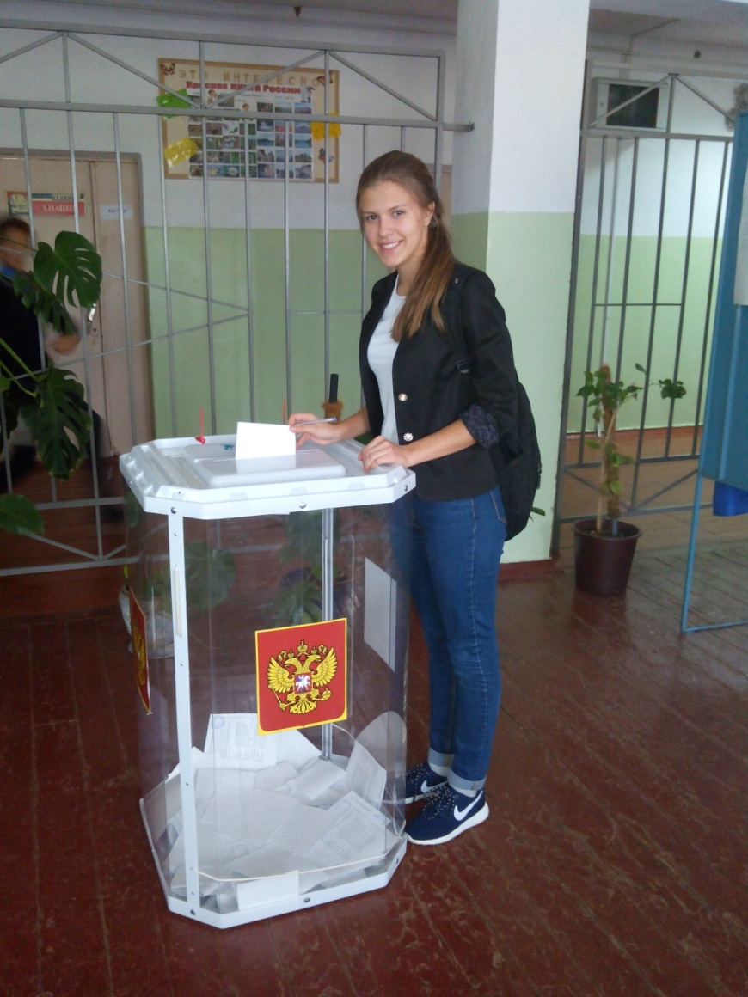
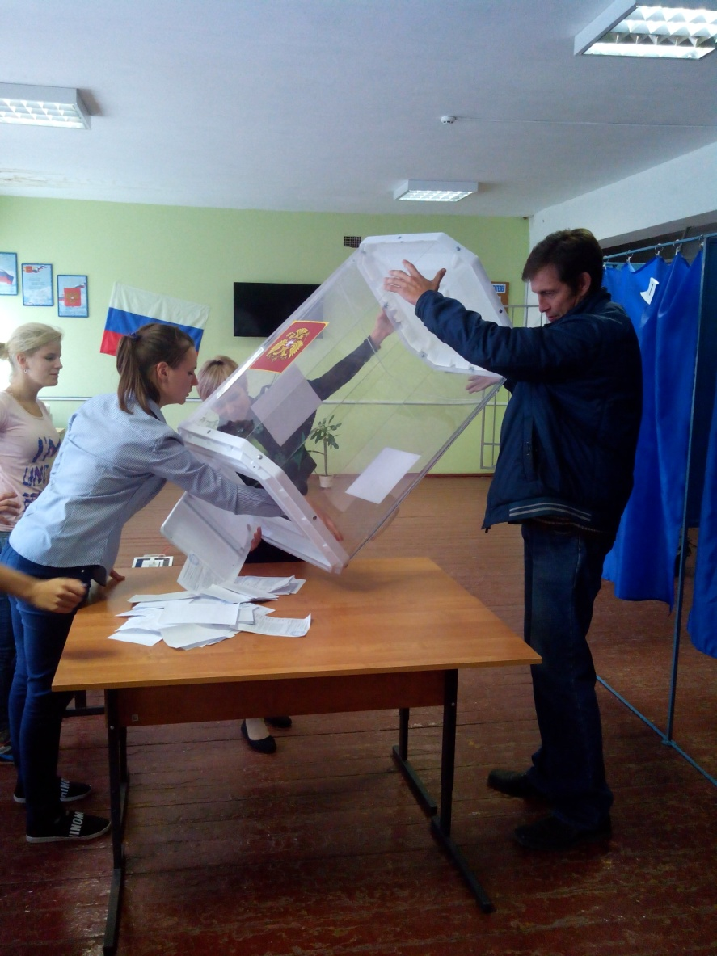
Голосование и подсчет голосов

Slide 18
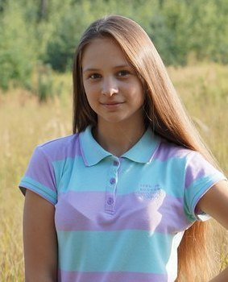
Президент школьного самоуправления
Лямчева Арина Сергеевна

Slide 19
2. Формирование органов местного самоуправления школьной республики «Дети России»
Президент
родители
Правительство
Педагогический коллектив
Министерство науки и образования
Министерство культуры
Министерство вокала
Министерство спорта
Министерство хореографии
Министерство заботы
Министерство здравоохранения
Министерство труда
Министерство информации и печати
Министерство художеств
Министерство технической организации
Коллектив классов

Slide 20
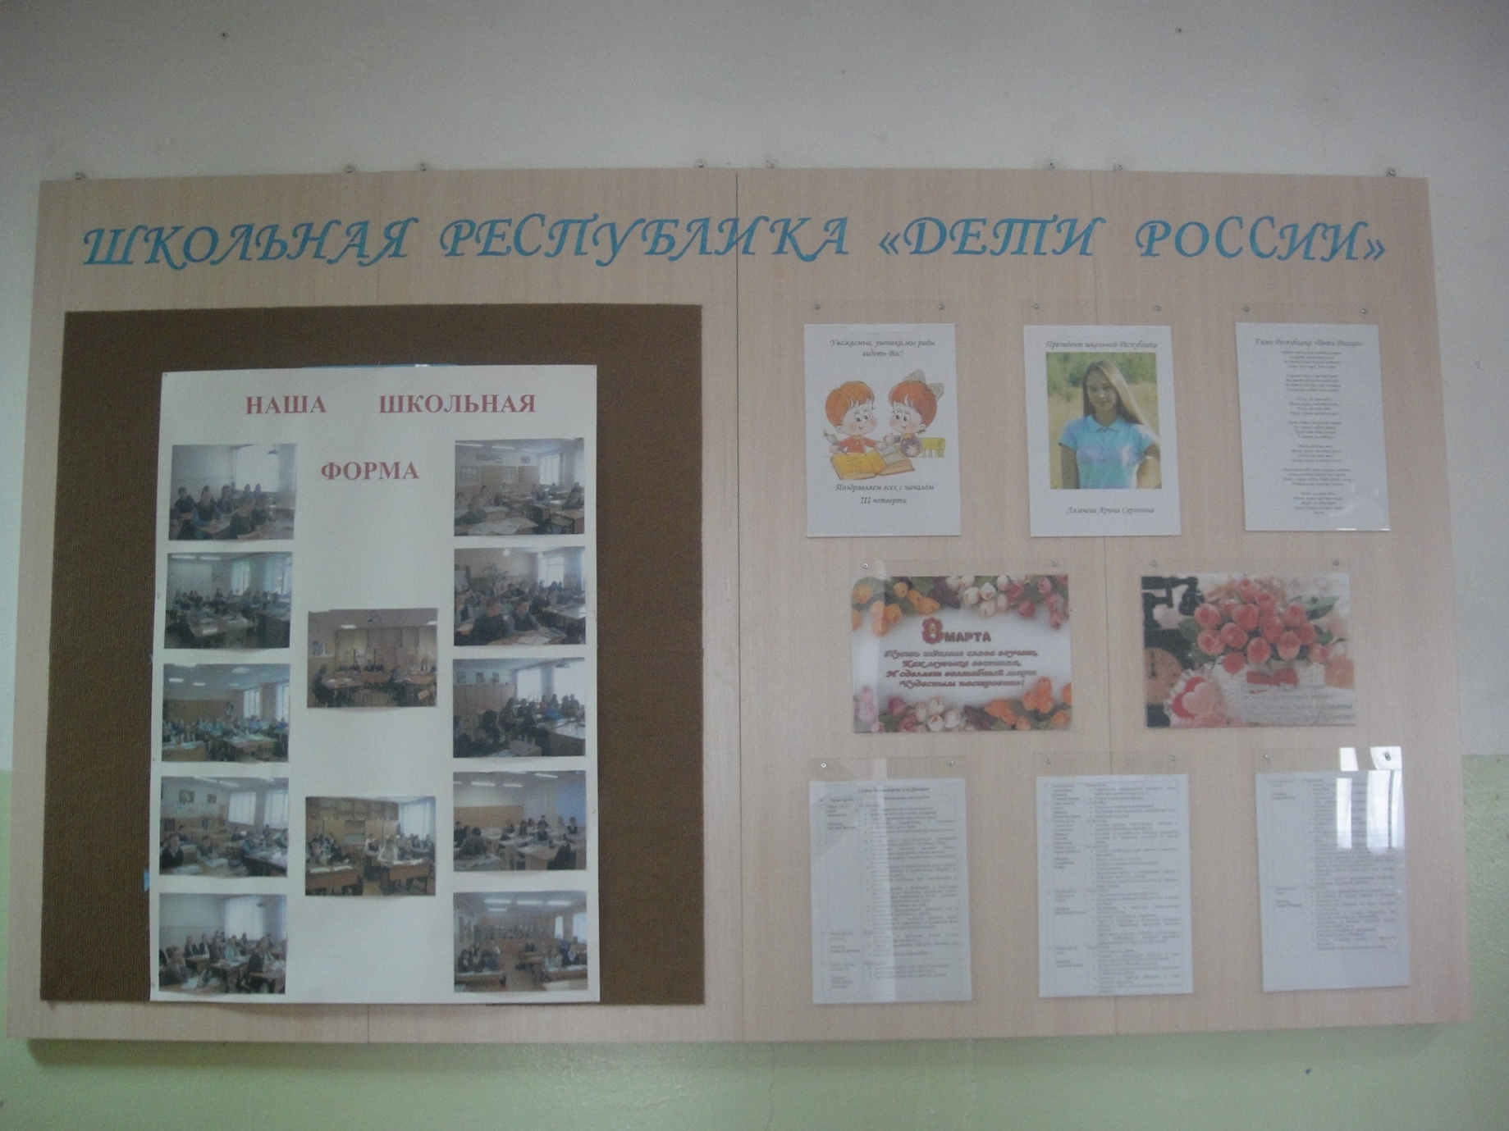

Slide 21
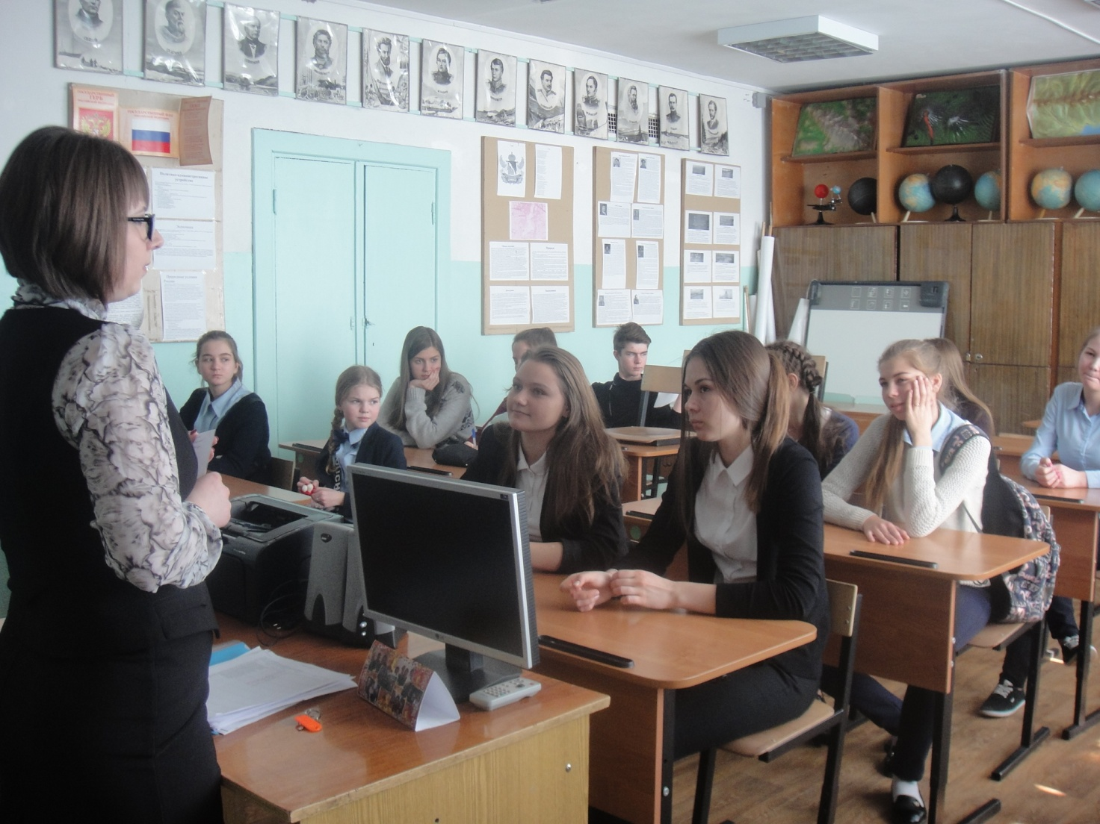
Заседание органа ученического самоуправления

Slide 22
Домашнее задание
Провести анкетирование жителей с. Углянец, примерные вопросы:
1. Что такое местное самоуправление?
а) представительство государства на местах, предназначенное для
исполнения распоряжений государственной власти;
б) форма осуществления народом своей власти, самостоятельное и под свою
ответственность решение населением вопросов местного значения;
в) затрудняюсь ответить.11
2. Назовите фамилию главы муниципального образования, главы
администрации вашего муниципального образования (при наличии).
3. От какого органа власти в большей степени зависит жизнь людей в вашем
муниципальном образовании?
а) от руководства страны, Президента и правительства;
б) от руководства области, республики;
в) от главы города, руководства района;
г) от других органов местного самоуправления муниципального образования
д) затрудняюсь ответить.
4. Интересна ли вам информация о деятельности органов местного
самоуправления?
а) да;
б) нет;
в) затрудняюсь ответить.
5. Знаете ли вы, где можете получить информацию о деятельности органов
местного самоуправления?
а) да;
б) нет;
в) затрудняюсь ответить.
* Составить краткую аналитическую справку и графики распределения ответов
по результатам анкетирования.

Slide 23
Спасибо за внимание!

